Slide 1


«TNS: guide»
Решебник-учебник по системе счислений
Сабиров Александр Ленарович

Slide 2
Идея проекта
Проблема: Сложность одноклассников с пониманием алгоритмов перевода между системами счисления
Решение: Интерактивный учебник с пошаговыми объяснениями
Задачи проекта:
Создать удобный конвертер систем счисления
Реализовать режим обучения с подробными пояснениями
Предоставить справочные материалы
Сделать сложные математические концепции доступными

Slide 3
Техническая реализация
Структура приложения:
NumberSystemConverter - главный класс управления
TableDialog - окно справочных таблиц
Два основных алгоритма конвертации
Модульная система объяснений
Ключевые особенности:
Разделение логики и интерфейса
Обработка ошибок ввода
Поддержка дробных чисел
Сохранение пояснений
Используемые технологии:
Python 3.x - основной язык программирования
PyQt6 - библиотека для графического интерфейса
Qt Designer - создание UI-шаблонов
fractions - точные вычисления с дробями

Slide 4
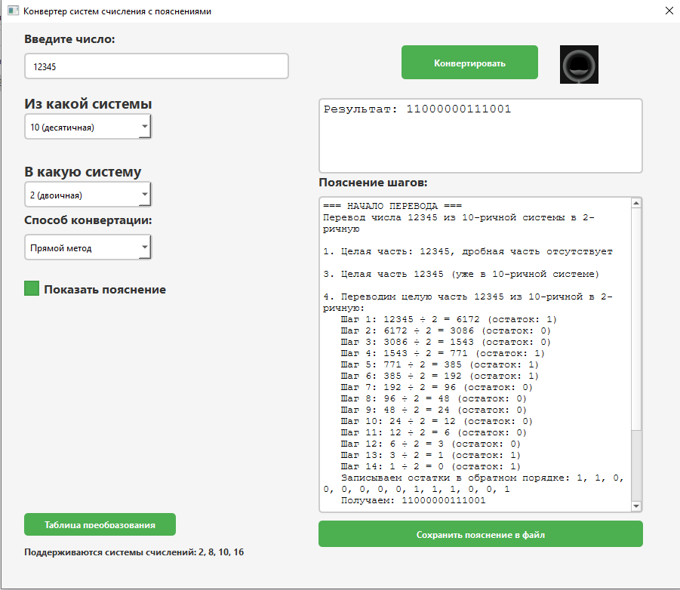
Функциональные возможности
Основные функции:
Перевод между 4 системами счисления (2, 8, 10, 16)
Два метода конвертации: прямой и через родственные системы
Режим "Пояснение" с пошаговыми объяснениями
Таблицы быстрого преобразования
Сохранение в текстовом документе
Поддержка целых и дробных чисел
Учебная ценность:
Наглядная демонстрация алгоритмов
Объяснение преобразования букв (A-F)
Понимание погрешностей вычислений
Практическое закрепление теории
Интерфейс:
Интуитивно понятное управление
Раздельные зоны для результата и объяснений
Визуальное выделение ключевых этапов
Адаптивный дизайн

Slide 5
Результаты и перспективы
Достигнутые цели ✅ :
Создан работающий конвертер систем счисления
Реализован интерактивный учебный режим
Обеспечена точность вычислений
Разработан удобный интерфейс
Возможности для доработки:
Добавление поддержки произвольных систем счисления
Реализация истории вычислений
Реализация шифрование текста
Вывод: Проект успешно сочетает практическую полезность и образовательную ценность, делая сложные математические концепции доступными и понятными для широкой аудитории.

